Slide 1


Khởi động
Đố em khi làm con diều như hình bên thì tia DB nằm ở vị trí nào của ?

Slide 2

HÌNH HỌC 7
Tiết 14
Bài 2 : TIA PHÂN GIÁC

Slide 3

HOẠT ĐỘNG
Hình thành kiến thức

Slide 4


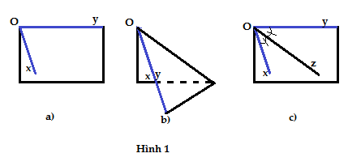
1. Tia phân giác của một góc:
HĐKP1:Vẽ trên giấy A4, gấp sao cho cạnh trùng với cạnh . Theo em nếp gấp là tia đã chia thành hai góc như thế nào ?

Slide 5


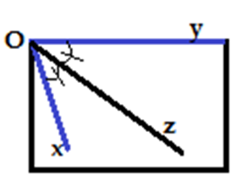
Từ hoạt động gấp giấy em có nhận xét gì về vị trí tia phân giác của ?
Tia phân giác xuất phát từ đâu ?
Tia phân giác chia góc đã cho thành hai góc như thế nào ?

Slide 6
Khái niệm:
Tia phân giác của một góc là tia xuất phát từ đỉnh của góc, đi qua một điểm trong của góc và tạo với hai cạnh của góc đó hai góc bằng nhau.

Slide 7
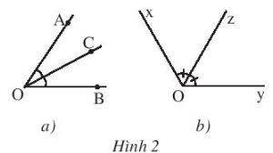
Ví dụ 1:

Slide 8


Hoạt động nhóm 3’
Tìm tia phân giác của và ?

Slide 9
Trả lời:
*Tia phân giác của là tia OM (vì tia OM xuất phát từ đỉnh O của , đi qua điểm M nằm trong và
*Tia phân giác của là tia ON vì tia ON xuất phát từ đỉnh O của , đi qua điểm N nằm trong và

Slide 10
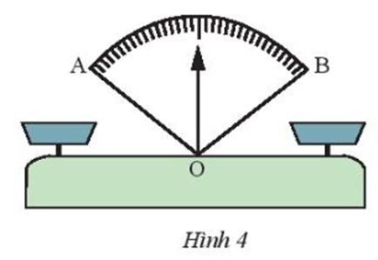
Em hãy cho biết khi cân thăng bằng thì kim ở vị trí nào của ?
VẬN DỤNG 1

Slide 11
Trả lời:
Khi cân thăng bằng thì kim thuộc tia phân giác của

Slide 12
Một số hình ảnh về tia phân giác trong thực tế

Slide 13
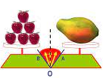

Slide 14


Slide 15


Slide 16
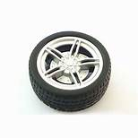

Slide 17


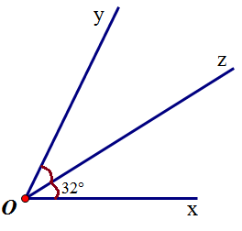
2. Cách vẽ tia phân giác
*HĐKP 2 :Nếu là tia phân giác của thì
bằng bao nhiêu độ ?
Vì tia là tia phân giác của
Nên
Do đó:

Slide 18
Ví dụ 2:Vẽ tia phân giác của có số đo bằng 78⁰ .

Slide 19



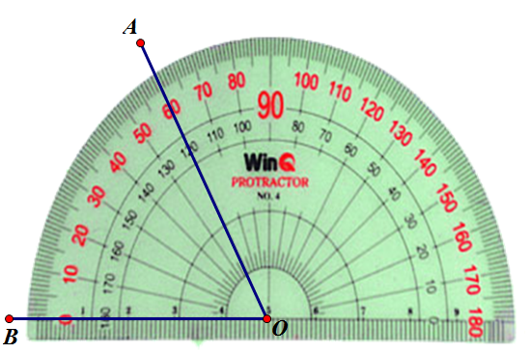
Thực hành
Vẽ một góc có số đo là , rồi vẽ tia phân giác OC của góc đó.

Slide 20
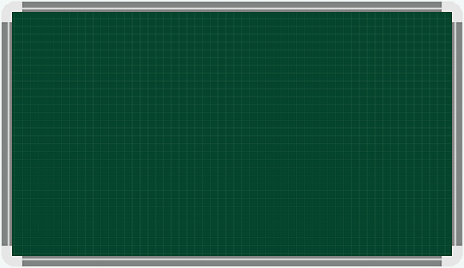

Vận dụng
Bài tập : Vẽ một góc bẹt AOB rồi vẽ tia phân giác của góc đó.

Slide 21
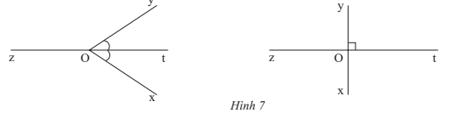
Chú ý: Đường thẳng chứa tia phân giác của một góc gọi là đường phân giác của góc đó.

Slide 22
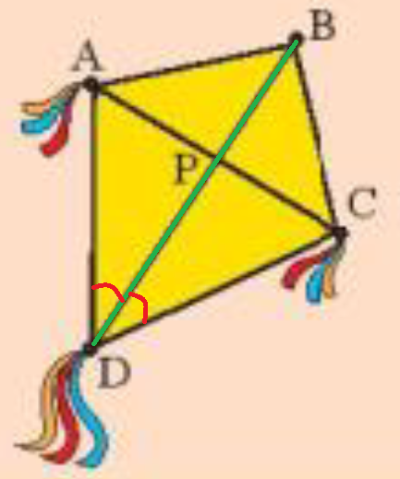
Tia nằm ở giữa
Tia chia đôi
thành hai góc bằng nhau

Slide 23

HOẠT ĐỘNG
Luyện tập

Slide 24


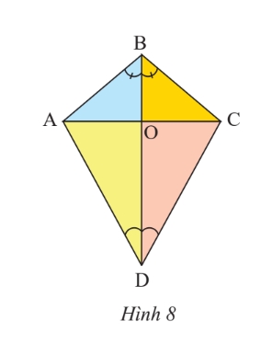
HOẠT ĐỘNG LUYỆN TẬP
Bài tập 1/tr75 Sgk:
Trong hình 8, tìm tia phân giác của các góc
,
b) Cho biết
. Tính số đo của các góc

Slide 25
Tia phân giác của là tia BO vì tia BO xuất phát từ đỉnh B, đi qua điểm O nằm trong và
Tia phân giác của là tia DO, vì tia DO xuất phát từ đỉnh D, đi qua điểm O nằm trong và
b) *Vì BO là tia phân giác của nên:
*Vì DO là tia phân giác nên

Slide 26


HOẠT ĐỘNG LUYỆN TẬP
Bài tập 2/tr75 Sgk:
a) Vẽ có số đo là 110⁰
b) Vẽ tia phân giác của
trong câu a

Slide 27
HOẠT ĐỘNG VẬN DỤNG
GV đặt vấn đề:
Cắt con diều bằng tấm bìa như thế nào cho nhanh nhất
Con diều như trên có tính đối xứng không? Tại sao cần có tính đối xứng
Thực hành cắt con diều
Tìm các hình ảnh trong thực tế cắt thủ công, trong kĩ thuật mà có sự xuất hiện tia phân giác của góc?

Slide 28


Hướng dẫn về nhà (2 phút)
- Xem lại, ghi nhớ HS hiểu và thuộc khái niệm tia phân giác của một góc.
- HS xác định và kí hiệu được tia phân giác của một góc trên hình vẽ cho sẵn.
- Cách vẽ tia phân giác của một góc.
- Bài tập: - Làm bài tập 1,2,3 SBT trang 78.
-

